Slide 1


Reto: Motor de Simulación del Movimiento
Simulación en Matlab usando Velocity Verlet
Benjamín Antonio Velasco Guzmán
Cristián Aldo Sandoval Suarez

Slide 2

Reto 🌋
Crear una simulación computacional basada en las leyes de la física que modele la trayectoria de los proyectiles que podrían ser arrojados por un volcán en caso de una erupción.

Slide 3
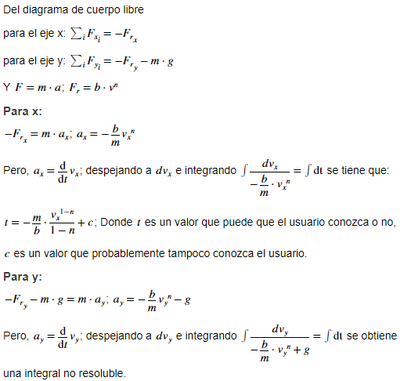
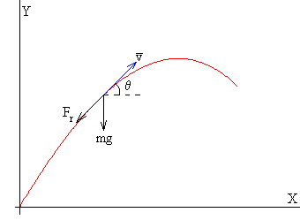
Modelación matemática del movimiento

Slide 4
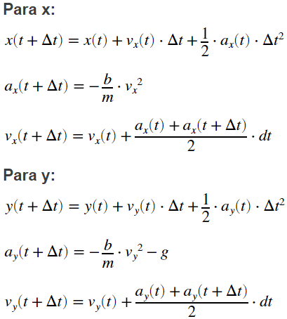
Velocity Verlet

Slide 5
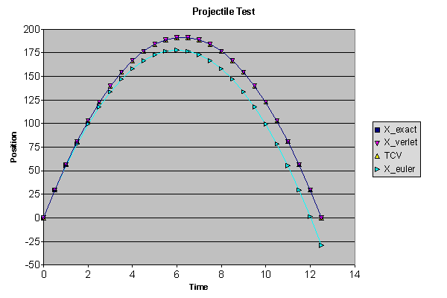
¿Por qué Velocity Verlet?

Slide 6
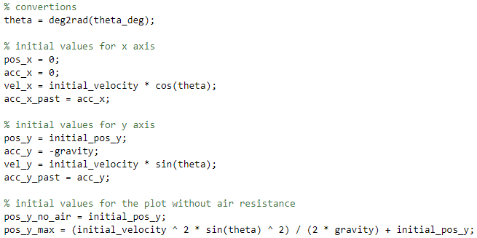
Código

Slide 7
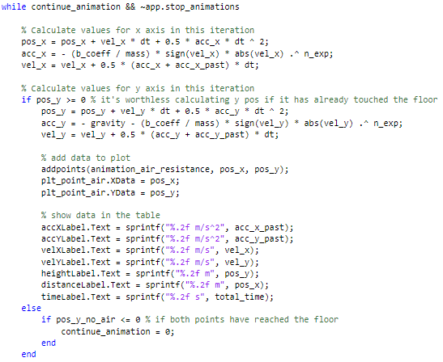
Código

Slide 8
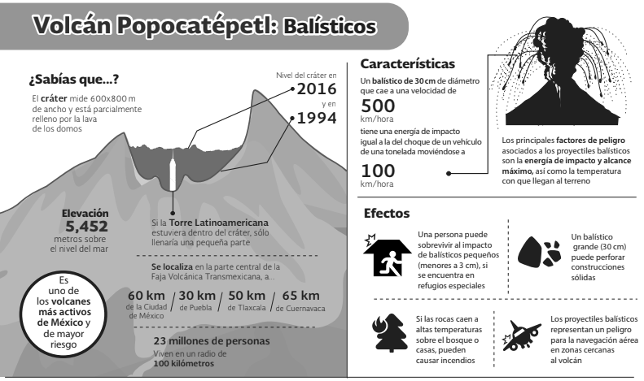
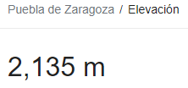
Contexto
Fuente: http://www.cenapred.gob.mx/es/Publicaciones/archivos/270-INFOGRAFAPOPOCATPETL-CADADEBALSTICOS.PDF

Slide 9
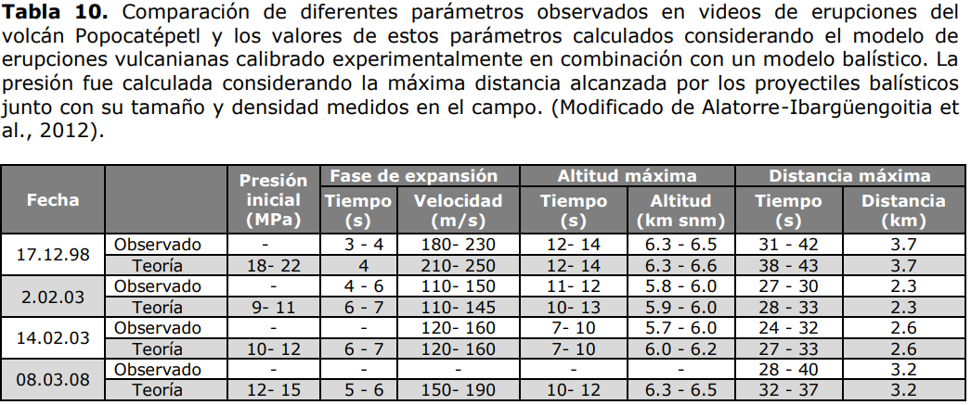
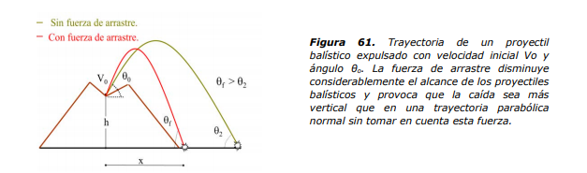
Consideraciones 👀
Fuente: http://www.geofisica.unam.mx/assets/monografias22.pdf

Slide 10
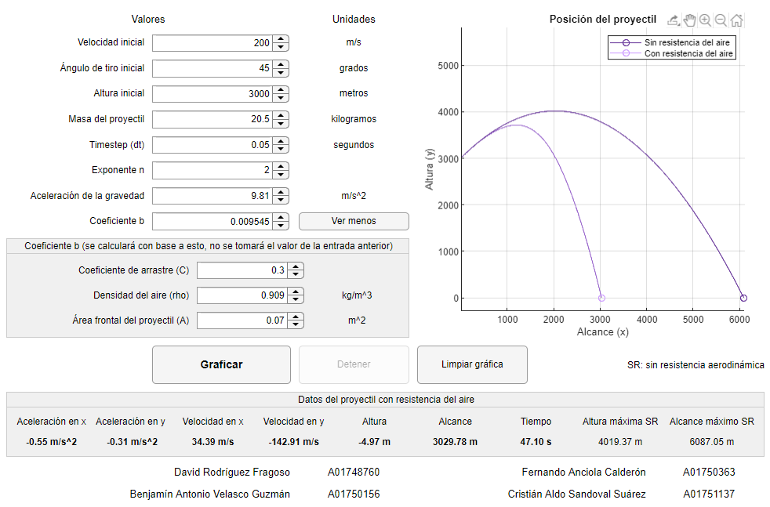

Slide 11
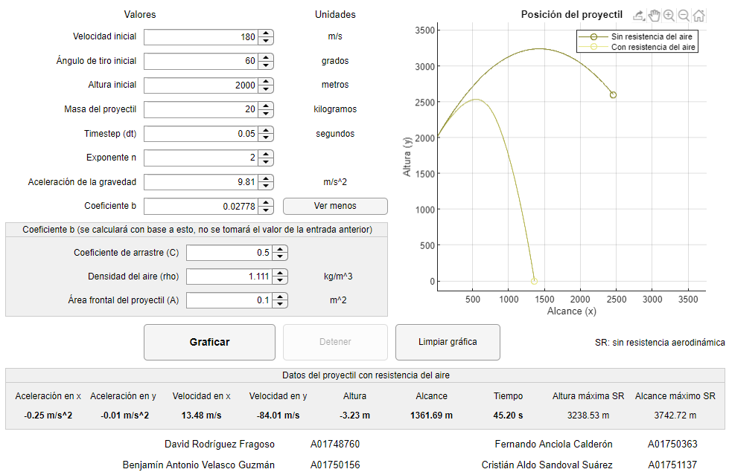

Slide 12
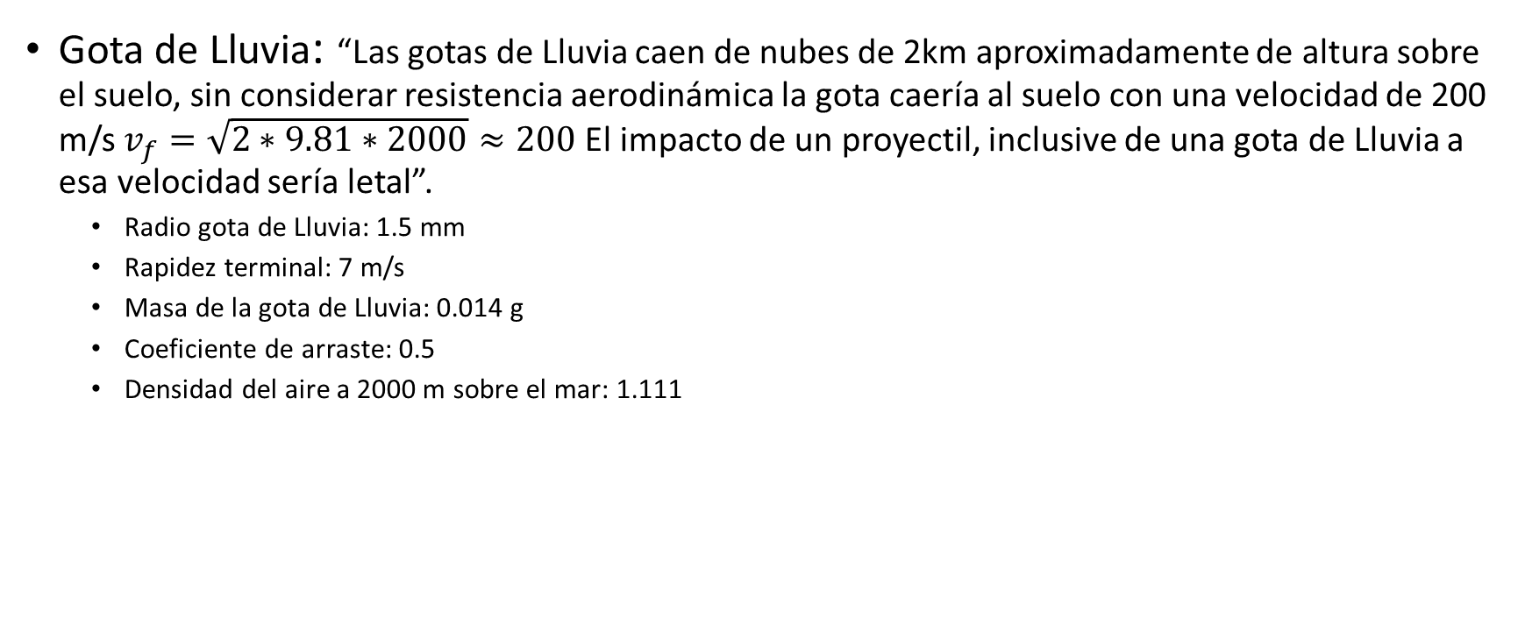
Casos de prueba
Gota de Lluvia: “Las gotas de Lluvia caen de nubes de 2km aproximadamente de altura sobre el suelo, sin considerar resistencia aerodinámica la gota caería al suelo con una velocidad de 200 m/s$v_{f}=\sqrt{2∗9.81∗2000}≈200$ El impacto de un proyectil, inclusive de una gota de Lluvia a esa velocidad sería letal”.
Radio gota de Lluvia: 1.5 mm
Rapidez terminal: 7 m/s
Masa de la gota de Lluvia: 0.014 g
Coeficiente de arraste: 0.5
Densidad del aire a 2000 m sobre el mar: 1.111

Slide 13
